Slide 1
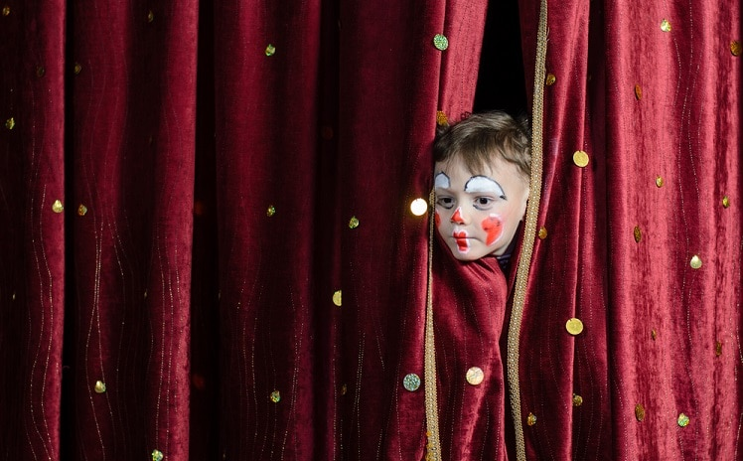
ЗАГАДКИ ПРО ТЕАТР

Slide 2

АКТОР
Він ходить по сцені, скаче,
То сміється він, то плаче!
Хоч кого зобразить,
–Майстерністю всіх вразить!

Slide 3
ТЕАТР
Приміщення ошатне та святкове,
На сцені актори грають чудово.
Показують тут нам вистави,
Впізнав назву цієї зали?

Slide 4
ДЕКОРАЦІЇ
Спектакль вдався на славу І публіка дякує за увагу!
Художнику особливі овації за яскраві…декорації.

Slide 5
АКТОР
Хочеш – він заплаче,
Хочеш – засміється.
Це його робота –
Кожна роль вдається.
Може бути паном,може жебраком,
Вміє перевтілюваться,бо грає свою роль… актор

Slide 6
АКТОР
Він ходить по сцені, скаче,
То сміється він, то плаче!
Хоч кого зобразить, –Майстерністю всіх вразить!

Slide 7
АКТОР
У театрі грає ролі:
Нині — вчителя у школі,
Завтра буде інша роль,
То жебрак він, то король.

Slide 8
На біс!
Щоб ще артист потанцював,
Відгадай, що зал кричав?

Slide 9
РЕКВІЗИТ
Все, що бачите на сцені:
Що лежить, висить, стоїть,
Всі предмети у виставі –Звуться, знайте,… реквізит

Slide 10
СЦЕНА
У кінотеатрі – широкий екран,
У цирку – манеж або арена.
Ну, а в театрі, простому театрі,
Особливий майданчик – це… сцена

Slide 11
АНТРАКТ
Ми в театрі на виставі,
Закінчився перший акт.
Глядачів все менше в залі –
Починається… антракт

Slide 12
РОЗДЯГАЛЬНЯ
Для зберігання одягу відвідувачів,
Театралів або кіноглядачів,
Речі залиш без вагання –
Гардероб є.
Або простіше – роздягальня

Slide 13
ЛЯЛЬКАР
Ляльку на руку одягнув,
Схожим став на котів.
Поміняв рукавичку – чуємо «кар».
Хто ляльку за собою веде? –
це…лялькар

Slide 14
МАРІОНЕТКИ
Можна лялькою покрутити,
Потягнути її за нитки.
На виставі без монетки
Слухняні хто?Маріонетки

Slide 15
ОПЛЕСКИ
Коли всі акти закінчились, компліменти,
Звуки «Браво» включились.
Видно в очах акторів відблиски,
Глядачі дарують їм… оплески

Slide 16
КОСТЮМЕР
Клоуном чи то царем,
Жебраком або королем.
Актора одягнути допоможе Театральний…костюмер

Slide 17
РЕЖИСЕР
Усіма він керує,
Мислить, бігає, кричить!
Він акторів надихає,
Всім виставою керує,
Як оркестром диригент,
Але зветься - ...режисер

Slide 18
КОМПОЗИТОР
Він пише музику для нас,
Мелодії грає,
Вірші покладе він на вальс.
Хто пісні складає?Композитор

Slide 19
АМФІТЕАТР
Прийшли в театр ми якось з другом.
Шукали довго, де нам сісти.
Сказали нам, що півколом
Ряди для нас в театрі є.
З давніх пір будь театр
Має свій... амфітеатр

Slide 20
БУТАФОРІЯ
Часом в театрі так потрібні,
А для вистави так важливі
Такі речі, що купити,
Доставити вибудувати, скласти
На сцені просто неможливо.
Але зробити їх подобье можна.
Є в театрі територія,
Де готують ... бутафорію

Slide 21
КВИТОК
Якщо хтось дав вам дар
Диво-контрамарку,
Це значить - обдарував
Вас таким подарунком.
З нею безкоштовним належить
Вхід і посещенье
Іль театру, іль кіно -
Чекайте представленья!
Тут підступу зовсім немає -
Дано вам в дар вхідний...
КВИТОК!

Slide 22
ГРИМ
І актрисі, і акторові,
(Будь звичайний він, іль мім)
Дуже змінює зовнішність
Майстерний макіяж - ...
ГРИМ!

Slide 23
МІЗАНСЦЕНА
Встануть всі актори дружно
Там, де їм ролі потрібно.
Режисер кличе на сцену -
Розмічає ... мізансцену

Slide 24
ГРИМЕР
В оформленні особи -
Перуки, розмальовка,
І шиньйони і накладки,
І наклейки, маски -
Це все для гриму потрібно,
Потрібно все, без спору.
Потрібно майстрові по гриму -
Художнику-...
ГРИМЕР!

Slide 25
ПРОЖЕКТОРИ
Щоб сцену висвітлювати
Правильно, чудово -
Освітлювальний прилад
Потрібен неодмінно:
Щоб все пройшло на «Ура!»,
Світло дають ...
ПРОЖЕКТОРИ!

Slide 26
ТЕАТРАЛ
Хто любитель уявлень,
Переглянув їх темряву, чимало,
Хто театру шанувальник -
Той зветься...
ТЕАТРАЛОМ!

